Slide 1


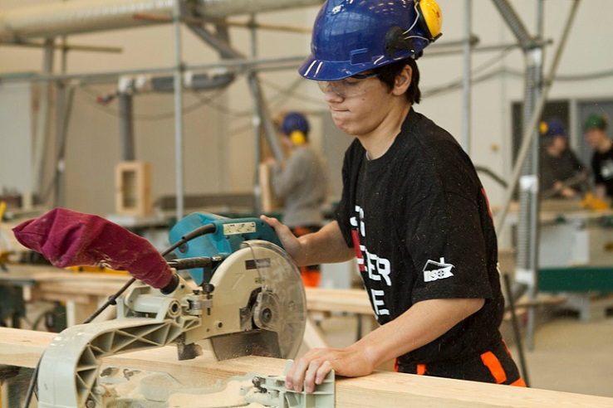
Utdanningsprogrammene:
To typer utdanningsprogrammer:
Studieforberedende
Yrkesforberedende
Notes:
I Norge er videregående skole inndelt i 12 såkalte utdanningsprogram. Tidligere het det linjer, så når mor eller far spør hvilken linje du har tenkt velge, så er det utdanningsprogram de mener. Du skal i utgangspunktet velge ett utdanningsprogram som du skal følge mens du går på videregående skole.
De 12 utdanningsprogrammene er sortert i to ulike typer: Studieforberedende og Yrkesforberedende.

Slide 2

Studieforberedende :
For deg som vil studere etter videregående skole.
Yrker som krever mye teoretiske kunnskaper, eksempelvis lege, lærer, ingeniør eller advokat.
Notes:
De studieforberedende utdanningsprogrammene velger du hvis du har tenkt å studere på høyskole eller universitet. Hvis du ønsker deg en jobb som krever mye teoretiske kunnskaper, som for eksempel lege, lærer, ingeniør eller advokat, må du studere på universitet eller høyskole etter videregående skole. Da trenger du studiekompetansen som du får ved å følge et studieforberedende utdanningsprogram.

Slide 3
Yrkesforberedende
For deg som vil jobbe etter videregående skole.
Yrker der du først og fremst jobber med kroppen og hendene, eksempelvis frisør, snekker, kokk, vekter eller elektriker.
Notes:
De yrkesforberedende utdanningsprogrammene leder fram mot yrker som ikke krever høyskole- eller universitetsutdannelse. Dette er yrker som er mer praktisk rettet, der du i større grad jobber med kroppen og hendene enn med teoretiske problemstillinger. Går du på et yrkesforberedende utdanningsprogram er du klar til å begynne å jobbe etter videregående skole. Da går du vanligvis to år på skole, og så jobber du som lærling i en bedrift i to år etter det. Å jobbe som lærling vil si at du jobber i en bedrift der de gir deg videre opplæring innenfor det fagområdet du lærte om på skolen. Som lærling tjene du litt penger, og etter to år i lære er du ferdig utdannet og kan begynne i en ordinær jobb.
Det er mulig å få studiekompetanse, altså grunnlag for å studere på høyskole eller universitet, selv om du velger et yrkesforberedende utdanningsprogram. I så fall må du ta et påbyggingsår, enten etter VG2, eller etter at du er ferdig som lærling.

Slide 4



Studiespesialisering (Studieforberedende):
Utforsk ST
Finnes også i varianten stud. spes med formgivningsfag.
Notes:
3 av de 12 utdanningsprogrammene er studieforberedende. Det er Studiespesialisering, Idrettsfag og Musikk, dans og drama.
Studiespesialisering er for deg som vil fordype deg i de teoretiske skolefagene. Det finnes to varianter av Studiespesialisering. Du kan nemlig ta dette utdanningsprogrammet i kombinasjon med formgivningsfag. Det er noe for deg som kan tenke deg å studere etter videregående skole, men som også er interessert i kunst, design og arkitektur.

Slide 5

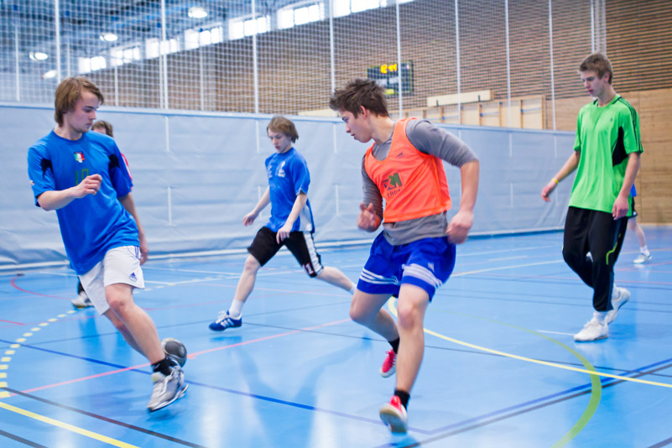
Idrettsfag
(Studieforberedende)
Utforsk ID
Vanlige teorifag + Idrett
Notes:
Idrettsfag er for deg som vil jobbe med de teoretiske fagene og i tillegg har interesse for trening og helse.

Slide 6

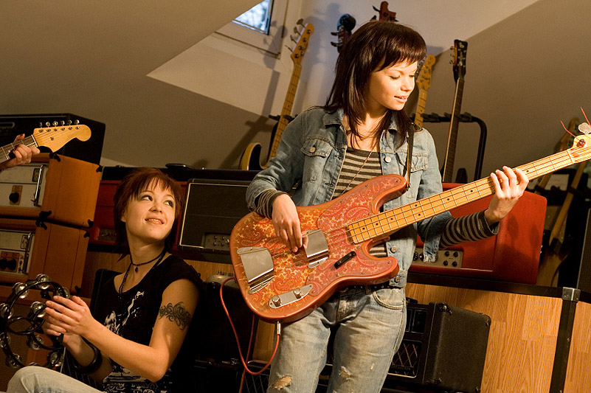
Musikk, Dans og drama (Studieforberedende)
Utforsk MD
Vanlige teorifag + musikk, dans eller drama.
Notes:
Musikk, dans og drama egner seg for de som trives på scenen, men som og ønsker å ha fokus på de vanlige, teoretiske skolefagene for å få studiekompetanse. På VG1 har du litt av alle tre programområdene, selv om du får mest timer innenfor det du har tenkt å spesialisere deg på i VG2 og VG3. Ikke alle skoler som har dette utdanningsprogrammet tilbyr alle tre programområdene.

Slide 7

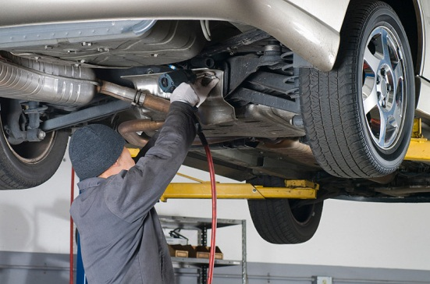
Teknikk og industriell produksjon (Yrkesforberedende)
Utforsk TIP
Mekaniker, sveiser, matros brønnoperatør, etc
Notes:
Det er hele 9 yrkesforberedende utdanningsprogrammer.
Teknikk og industriell produksjon er for sånne som er flinke med hendene, og som i tillegg har interesse for teknologi. Hvis du kan tenke deg yrker som for eksempel mekaniker, sveiser, matros eller brønnoperatør på en oljerigg, er dette noe for deg. Men vi kan sjekke ut en rekke forskjellige yrkesmuligheter ved å klikke på Utforsk TIP. Da kommer vi direkte til YOU-portalens utforskermodul.

Slide 8


Elektrofag
(Yrkesforberedende)
Utforsk EL
Elektriker, dataelektroniker, energimontør, automatiker etc..
Notes:
Elektrofag krever fingerferdighet og evne til nøyaktig og systematisk arbeid. Interesse for teknologi er en viktig forutsetning. Eksempler på yrker er elektriker, dataelektroniker, energimontør og automatiker. Du kan finne ut mer om disse, og mange andre yrker, på www.You-portalen/utforsk.

Slide 9


Bygg- og anleggsteknikk
(Yrkesforberedende)
Utforsk BA
Snekker, maler, murer, rørlegger, anleggsmaskinfører etc...
Notes:
Skal du velge bygg- og anleggsteknikk bør du ha praktisk sans, være nøyaktig og ha godt håndlag (Flink med hendene). Du bør være selvstendig, men også kunne arbeide i team, siden mange bygge- og anleggsprosjekter krever nært samarbeid mellom forskjellige yrkesgrupper. Eksempler på yrker er snekker, maler, murer, rørlegger og anleggsmaskinfører.

Slide 10


Restaurant- og matfag
(Yrkesforberedende)
Utforsk RM
Kokk, servitør, baker, sjømathandler, slakter etc
Notes:
På restaurant- og matfag bør du være flink med hendene, kreativ, nøyaktig og renslig. I mange av de aktuelle yrkene vil du ha direkte kontakt med kunder. Da er det også viktig at du kan være serviceinnstilt og vennlig. Yrkeseksempler er kokk, servitør, baker, sjømathandler og slakter.

Slide 11

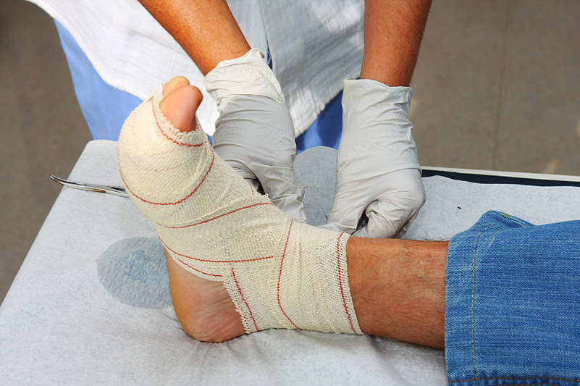
Helse- og oppvekstfag
(Yrkesforberedende)
Utforsk HS
Hudpleier, helsefagarbeider, ambulansearbeider etc…
Notes:
Hvis man skal velge helse- og oppvekstfag må man bry seg om og kunne ta hensyn til andre mennesker. Du bør være flink til å snakke og samhandle for å kunne arbeide med mennesker i alle livssituasjoner. I flere yrker kreves det politiattest. Eksempler på yrker er: Hudpleier, helsefagarbeider, ambulansearbeider, fotterapeut og barne- og ungdomsarbeider.

Slide 12


Design og håndverk
(Yrkesforberedende)
Utforsk DH
Frisør, blomsterdekoratør, urmaker, interiørkonsulent etc…
Notes:
Velger du design og håndverk bør du ha kreative evner og anlegg og du bør like å arbeide med hendene. Du bør også være nøyaktig, ha estetisk sans og du bør både kunne arbeide både selvstendig og i team. Eksempler på yrker er frisør, blomsterdekoratør, urmaker og interiørkonsulent.

Slide 13

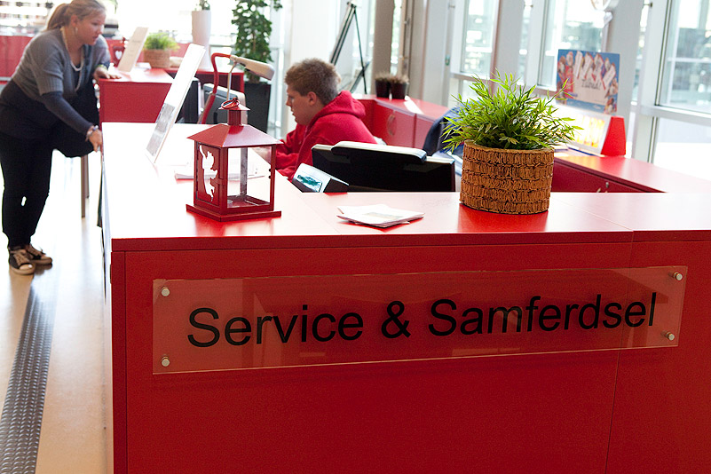
Service og samferdsel
(Yrkesforberedende)
Utforsk SS
Resepsjonist, selger, sjåfør, vekter, reiselivsmedarbeider etc.
Notes:
Skal du velge Service og samferdsel bør du kunne være høflig, utadvendt og serviceinnstilt. Du må like å ha med andre mennesker å gjøre og kunne vise respekt for ulike kulturer, tradisjoner og etiske normer. Eksempler på yrker er, resepsjonist, selger, sjåfør, vekter, reiselivsmedarbeider og IKT-servicemedarbeider.

Slide 14

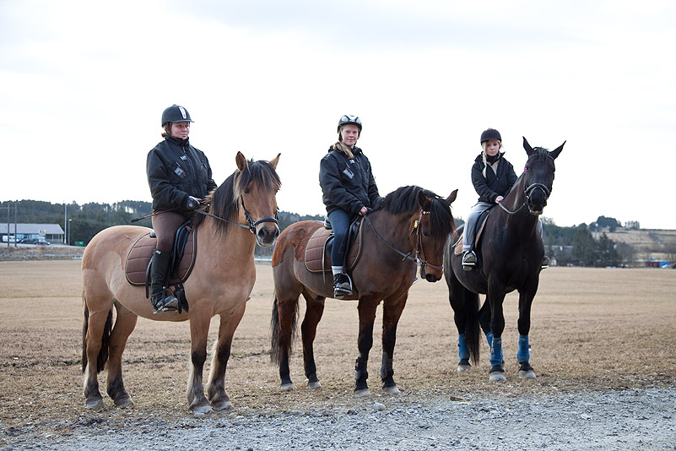
Naturbruk
(Yrkesforberedende*)
Utforsk NA
Hestefagarbeider, bonde, fiskeoppdretter, gartner, etc…
Notes:
Naturbruk er et yrkesforberedende utdanningsprogram, men på noen skoler tilbys et eget studieforberedende VG3-år. Du som velger naturbruk bør være interessert i naturen, ha godt håndlag, kunne samarbeide med andre og vise omsorg for mennesker, dyr og miljø. Du bør like å arbeide ute under varierende natur- og klimaforhold. Eksempler på yrker er hestefagarbeider, bonde, fiskeoppdretter, gartner og skogsoperatør.

Slide 15


Medier og kommunikasjon
(Yrkesforberedende*)
Utforsk MK
Fotograf, mediedesigner, mediegrafiker.
Notes:
Medier og kommunikasjon er et yrkesforberedende utdanningsprogram, men som på Naturbruk er det noen skoler som tilbyr et eget studieforberedende VG3-år*. Du som velger medier og kommunikasjon bør ha kreative evner og kunne kommunisere med andre, både skriftlig og muntlig. I tillegg bør du ha godt fargesyn og være interessert i IKT og digital teknologi. Gode samarbeidsevner, fleksibilitet, evne til kritisk tenkning og analyse er også viktig.

